Slide 1

리듬게임 도움말
담당자 : 김희선

Slide 2
1. 문서작업 게임 설명
게임 시작 후, 자동으로 문서작업(워드)이 진행됩니다.
하지만, 문서작업 도중에 오류가 발생합니다.
플레이어는 오류가 발생할 때마다, 최대한 빨리 단축키를 눌러줘서 오류를 해결해야 합니다.
오류를 해결하면서, 제한시간 안에 문서작업을 끝내야 게임을 클리어하실 수 있습니다.
단축키를 틀렸을 경우엔 HP(하트)가 1개씩 깎입니다.
단축키를 너무 늦게 눌러서, 제한 시간안에 문서작업을 끝내지 못했거나, HP가 모두 소진된다면 게임 오버입니다.

Slide 3
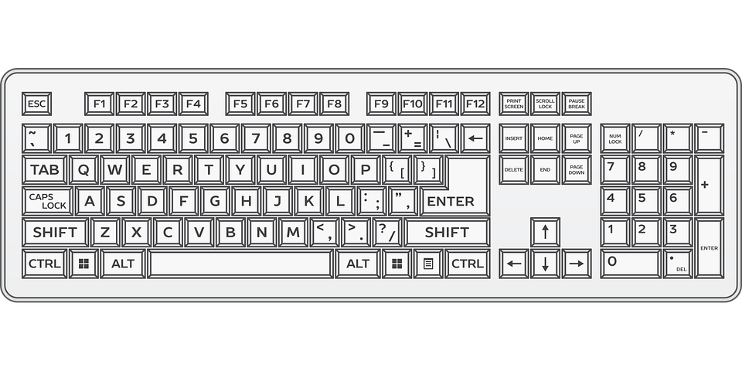
2. 뒤로가기 단축키
Ctrl
Z
뒤로가기
ㅋ
컨트롤
Z
해당 단축키는 실수로 작업을 진행시켰거나, 이전 작업으로 돌아가고 싶을 때 사용하는 단축키입니다.

Slide 4
3. 글자 크기 단축키
<
글자
크기 작게
,
Ctrl
<
>
글자
크기 크게
컨트롤
.
>
해당 단축키는 글자 크기를 줄이거나, 키우는 등 크기 조절할 때 사용하는 단축키입니다.

Slide 5
4. 대소문자 단축키
Shift
F3
대소문자
전환
쉬프트
F3
해당 단축키는 영어로 작성할 때, 소문자-앞 글자만 대문자-대문자로 바꿀 때 사용하는 단축키입니다.
예를 들어서, 소문자로 적은 단어(hello)를 해당 단축키를 사용해서, 앞 글자만 대문자(Hello)로 바꾸고, 또 한번 눌러주면, 모두 대문자(HELLO)로 바뀌게 됩니다. 또 대문자(HELLO)에서 해당 단축키를 눌러주면, 소문자(hello)가 됩니다. 이렇게 반복됩니다.

Slide 6
5. 글자 색깔 단축키
Ctrl
Space Bar
글자 색깔 바꾸기
해당 단축키는 글자 색깔을 다시 원색으로 바꿀 때 사용하는 단축키입니다.
예를 들어서, 검정색에서 빨간색으로 칠해진 글자를 해당 단축키를 사용하여, 원래 검정색으로 다시 바뀝니다.

Slide 7
6. 글자 굵게/기울게/밑줄 단축키
B
굵게
ㅠ
B
Ctrl
U
기울게
ㅕ
컨트롤
U
굵게
기울게
밑줄
I
밑줄
ㅑ
I
해당 단축키는 글자를 굵게 /기울게 / 밑줄 로 바꿀 때 사용하는 단축키입니다.

Slide 8
7. 글자 왼쪽/가운데/오른쪽 맞춤 단축키
L
왼쪽
ㅣ
L
Ctrl
E
가운데
ㄷ
컨트롤
E
왼쪽
가운데
오른쪽
R
오른쪽
ㄱ
R
해당 단축키는 글자를 쓸 때, 왼쪽/가운데/오른쪽 맞춤으로 바꿀 때 사용하는 단축키입니다.

